Slide 1
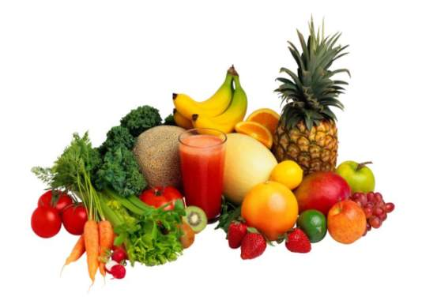
Родительское собрание:
«Родителям – о здоровом питании ребёнка»

Slide 2
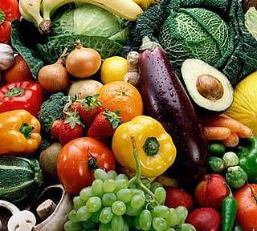
Чем проще пища, тем она приятнее – не приедается,
тем здоровее и тем всегда и везде доступнее.
Л.Н. ТОЛСТОЙ

Slide 3

положительные
эмоции
физическая
активность
отсутствие
вредных
привычек
режим дня
закаливание
Здоровье –
питание

Slide 4
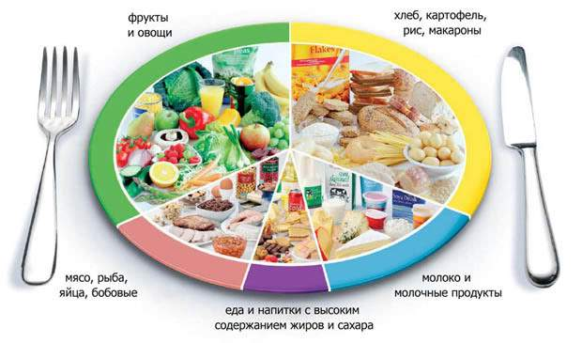
Здоровое питание - здоровый ребенок. А здоровый ребенок в семье это самое важное для родителей.

Slide 5
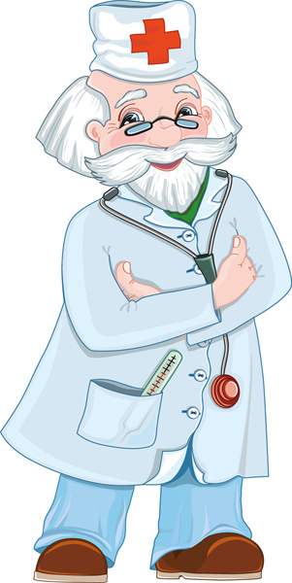
Правильное питание
должно обеспечить поступление в организм всех необходимых веществ:
ПИТАТЕЛЬНЫЕ ВЕЩЕСТВА
БЕЛКИ
УГЛЕВОДЫ
МИНЕРАЛЬНЫЕ СОЛИ
ЖИРЫ
ВОДА
ВИТАМИНЫ

Slide 6


БЕЛКИ
Белки - это «материал» для строительства клеток,
раньше их называли «кирпичиками» тела.
Белки нужны, чтобы дети росли, развивались, чтобы были работоспособными.
А еще белки – это пища для мозга.

Slide 7
Жиры
Жиры – необходимый компонент питания, который выполняет множество функций: дает нам энергию, стимулирует мозговую деятельность, служит строительным материалом для клеток и тканей, участвует в усвоении витаминов A, D, E, K, помогает регулировать обмен веществ. Поэтому есть жиры можно и даже нужно. Главное – уметь отличить полезные от вредных и придерживаться правильного соотношения элементов в рационе.

Slide 8
Углеводы
Составляют большую часть рациона питания.
Являются главным поставщиком энергии в организм.
«Топливо» для клеток мозга.
Необходимы для здоровья нервной системы.
Укрепляют иммунитет.
Вырабатывают эндорфины – «гормоны радости»

Slide 9
Вода
Вода в организме человека помогает преобразовать пищу в энергию, помогает организму усваивать питательные вещества, увлажняет кислород для дыхания, регулирует температуру тела, участвует в обмене веществ, защищает жизненно важные органы, смазывает суставы, выводит различные отходы из организма.

Slide 10
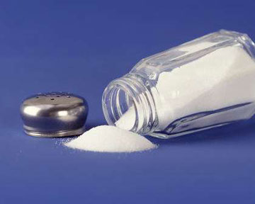
МИНЕРАЛЬНЫЕ СОЛИ
Минеральные соли активно участвуют в жизнедеятельности организма

Slide 11
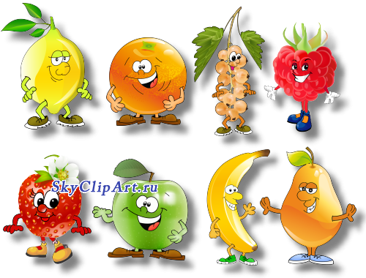

ВИТАМИНЫ
Витамины в переводе означают «носители жизни».
Витамины - это вещества, необходимые для поддержания здоровья нашего организма.

Slide 12
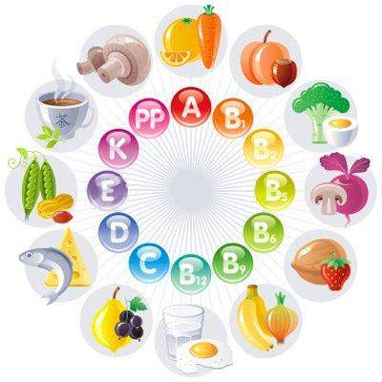
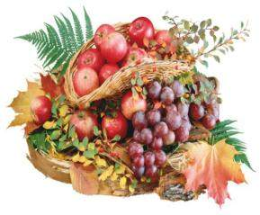
Что такое витамины?
Это вещества, необходимые для поддержания здоровья нашего организма.
АВИТАМИНОЗ –
нехватка витаминов в организме

Slide 13
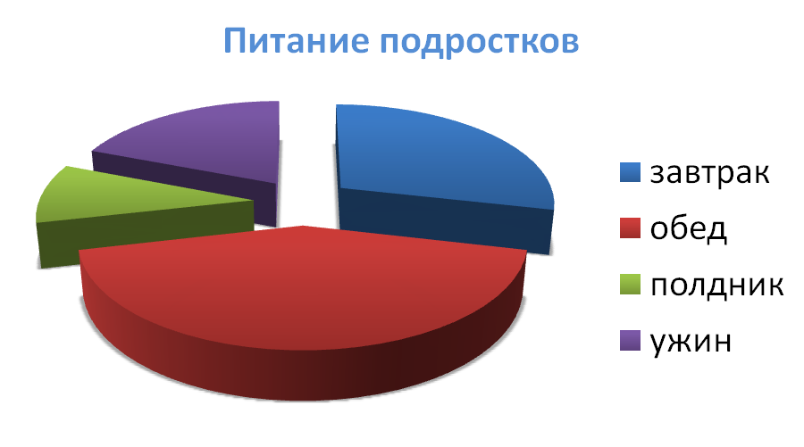
Питание подростков должно быть четырёхразовым, со следующим распределением пищи:
завтрак – 30%,
обед – 40% - 50% ,
полдник – 10%,
ужин – 15% – 20%.
Последний приём пищи должен быть за 1,5 – 2 часа до сна.

Slide 14
Выводы:
Правильное питание – наличие в меню всех необходимых питательных веществ.
Правильное питание – это сбалансированное питание с поступлением всех необходимых веществ, в том числе холестерина, углеводов и клетчатки, нужного количества витаминов, минеральных веществ и микроэлементов.
Правильное питание – это ограничение поступления вредных веществ. Начать ограничивать себя нужно от более вредного к менее вредному – например, от газированной воды до рафинированных продуктов, таких как сахар.

